Slide 1
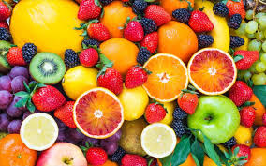
3.4 Oμάδα 2η Φρούτα και χορταρικά

Slide 2
Φρούτα και χορταρικά
Στην ομάδα αυτή ανήκουν:
όλα τα φρέσκα
Αποξηραμένα
κατεψυγμένα ή κονσερβοποιημένα φρούτα και λαχανικά
καθώς και οι χυμοί τους
Δεν ανήκουν όμως οι πατάτες και οι ξηροί καρποί

Slide 3
Oι ιδιότητες των λαχανικών και των φρούτων είναι οι ακόλουθες:
δεν περιέχουν καθόλου λιπαρά
παρέχουν ελάχιστη ενέργεια
αποτελούν σημαντική πηγή
φυτικών ινών
βιταμινών
Μετάλλων
αντιοξειδωτικών ουσιών
έχουν υψηλό βαθμό κορεσμού

Slide 4
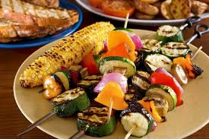
Τα λαχανικά τα καταναλώνουμε στις ακόλουθες μορφές:
ωμές σαλάτες, όπως χωριάτικη
βρασμένα λαχανικά
συνταγές λαδερών
χορτόπιτες
συνταγές από ζαρζαβατικά μαγειρεμένα με κρέας

Slide 5
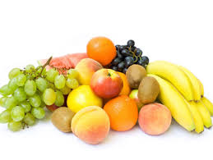
Τα φρουτα τα καταναλώνουμε στις ακόλουθες μορφές:
Ωμά
Χυμούς
Κομπόστες
Αποξηραμένα

Slide 6
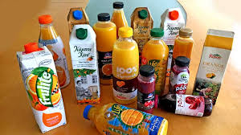
Ποιο χυμό να διαλέξουμε;

Slide 7
Συνιστώμενη πρόσληψη
Η συνιστώμενη ποσότητα φρούτων και λαχανικών είναι 5 μερίδες την ημέρα
5

Slide 8
Κάθε μερίδα φρούτων ή λαχανικών αντιστοιχεί σε:
½ φλιτζανιού βρασμένα λαχανικά
1 μπολ
1 μέτριο φρούτο
1 φλιτζάνι μικρά φρούτα
½ ποτήρι χυμό φρούτων

